Slide 1
布鲁氏菌新发地区监测模式研究培训会
  自贡市疾病预防控制中心
  疾控一所
  张洁

Slide 2
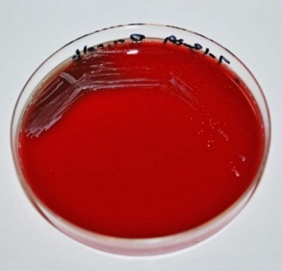
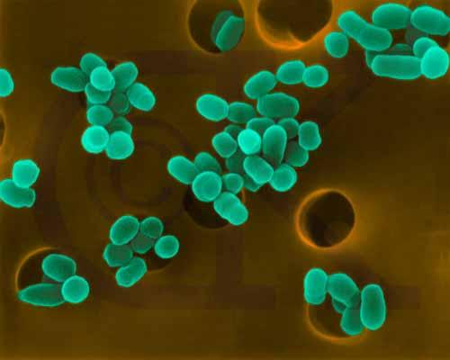
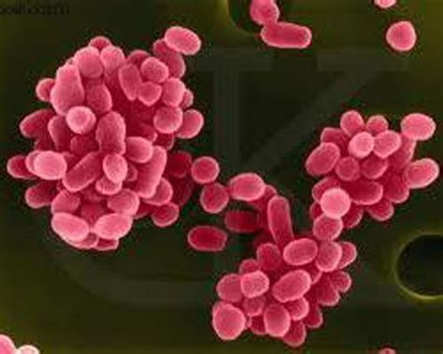
什么是布鲁氏菌病？
布鲁氏菌病(简称布病)，俗称“懒汉病” 由布鲁氏菌引起的人畜共患传染一变态反应性疾病，牛羊等家畜是主要传染源，人通过直接接触病畜、病畜的流产物或接触被污染物(品)、奶肉及其副产品而被感染。
《中华人民共和国传染病防治法》中，将布病列为依法管理的乙类传染病。

Slide 3
人感染布病的危险因素
(一)病畜流产物：流产的胎儿、胎膜、胎盘、羊水含有大量的布氏菌，一旦接触被感染的危害性非常大。
(二)病畜的乳、肉及内脏：喝生奶及吃生奶制品极易感染布病。吃未熟的病畜肉及内脏危险性更大。
(三)皮毛：布病疫区出产的羊毛和皮张具有一定的危险性，有些健康牛羊的皮、毛也可被污染带菌。

Slide 4

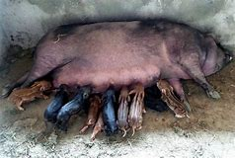
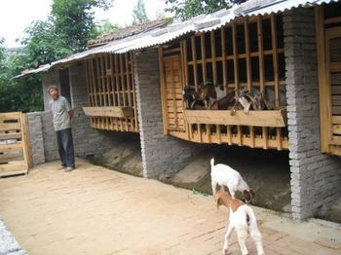
(四)水：患布病牛羊的排泄物和分泌物可污染水源。
(五)土壤、畜粪、尘埃：布病牛羊的尿、粪、流产物、分泌物含有大量的布鲁氏菌污染土壤，尤其是棚圈和牧场。随牲畜活动，尘埃飞扬，传播布病。

Slide 5
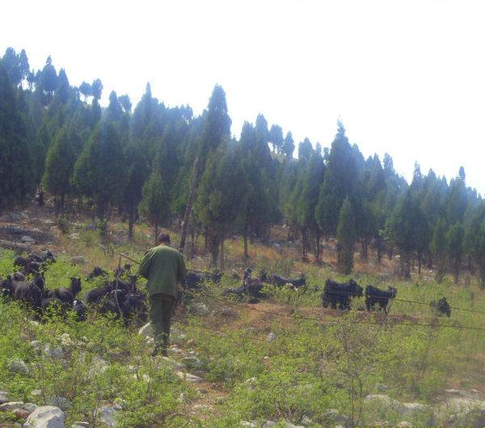
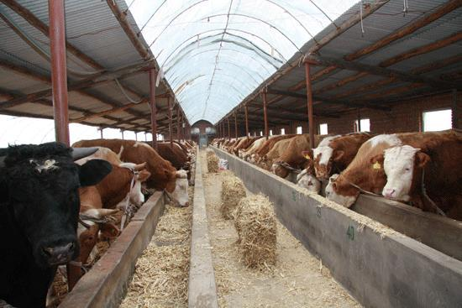
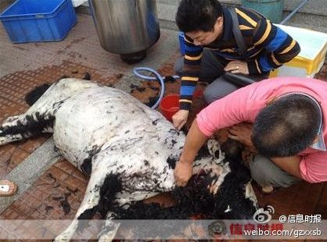
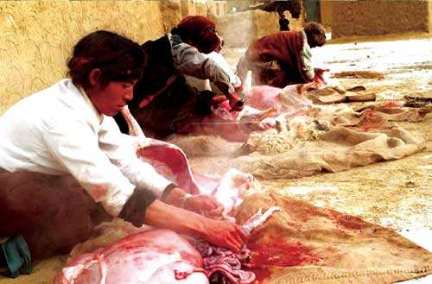
布病传播途径
(一)直接接触传播：多数患者是由于在饲养管理(放牧、接羔、挤奶、剪羊毛等)、屠宰、皮毛肉食加工等过程中，直接接触病畜(牛羊)，病原菌经破损的皮肤黏膜而被感染。

Slide 6
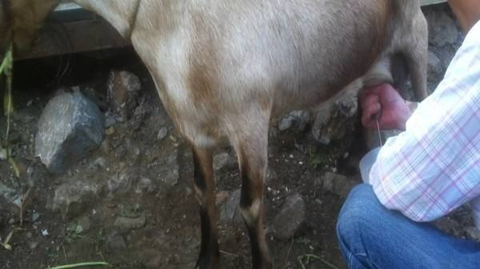
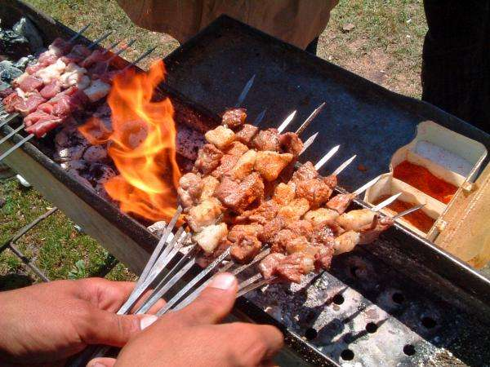
布病传播途径
(二)食物传播：患者因食用未熟病畜(牛羊)肉、食用生奶或奶制品，病原茵经口腔和胃肠道黏膜被感染。
(三)空气飞沫传播；患者因吸入被布鲁氏菌污染的空气飞沫、尘埃而被感染。多见于打扫棚圈、皮毛加工、生产菌苗和冻干菌种等过程中。

Slide 7
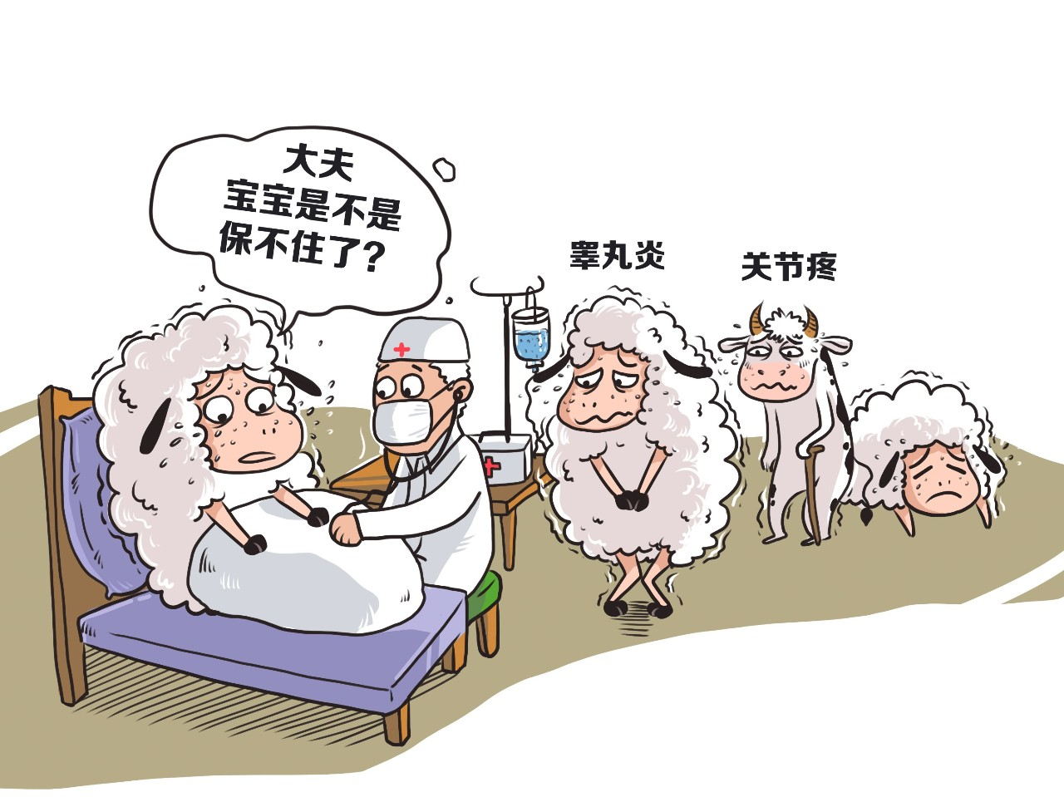
布病临床表现：
1.动物感染布病后，潜伏期约14天到180天。怀孕母畜容易流产,引发子宫内膜炎。患病公畜常出现睾丸炎、附睾炎和关节炎等症状，影响生育，甚至能传染给同群母畜。

Slide 8
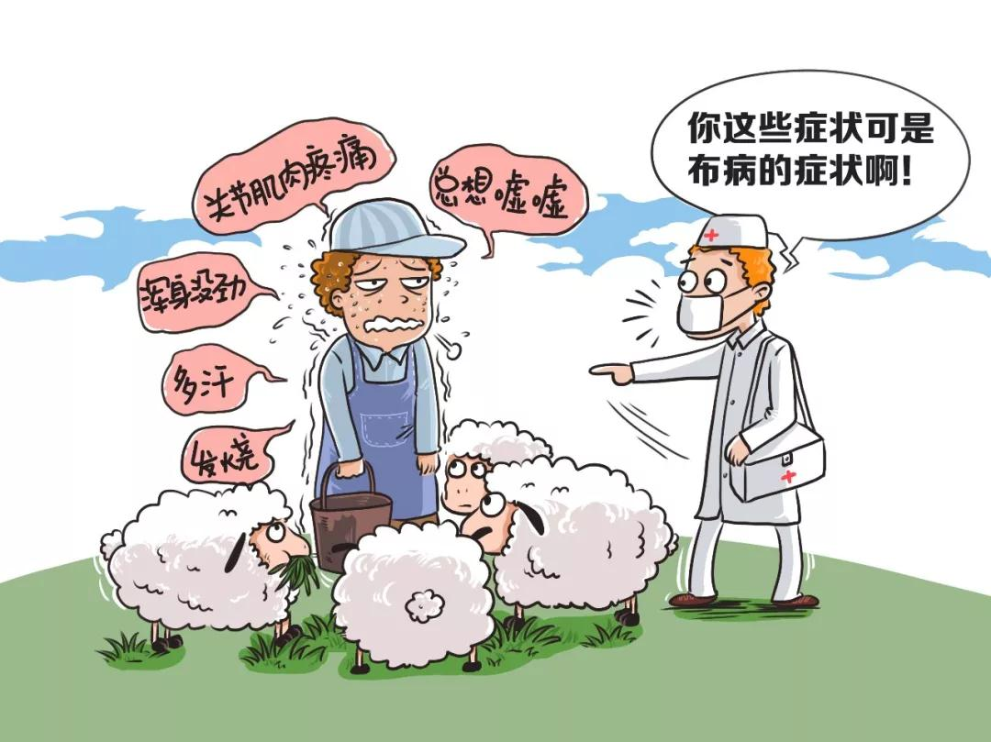
布病临床表现：
2. 人患病后主要表现为发烧呈现波浪热、多汗、浑身没劲、关节和肌肉疼痛，总想小便等症状。此外，该病还可导致患者性能力低下，劳动能力低下，甚至丧失劳动能力。

Slide 9
布病危害：
家畜：患病后出现流产、不孕、空怀，繁殖成活率减低，使牲畜数量明显下降；同时影响牲畜产肉率、产奶量。
患者：布鲁氏菌可侵犯人体全身各个器官，表现为出现膝关节、腰、肩、髋、肘等关节痛；腰痛、臀部疼痛、腿痛；

Slide 10
泌尿生殖系统损伤
男性患者因睾丸炎或附睾炎而出现睾丸疼痛及小腹痛。慢性期可出现精索神经痛，以致出现阳痿、遗精、性机能减退等。
女性患者可出现乳房肿痛、腰痛、小腹痛、月经不调、闭经或流血过多，白带过多、性欲减退、早产、流产、死胎等表现。

Slide 11
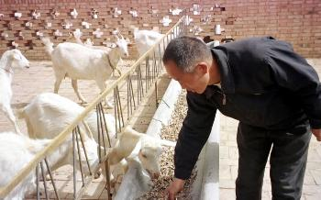
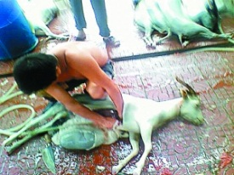
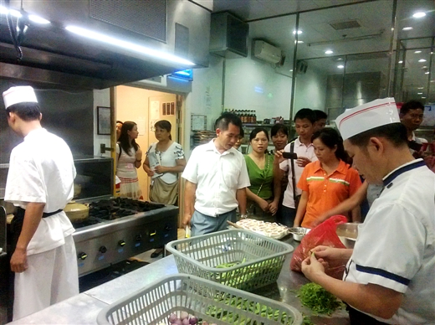
布病易感人群：
一般来说，凡是接触患病家畜及其制品的人员，或是生活在疫区与患病家畜污染的环境有接触的人，都可以感染布氏菌。
饲养，管理、屠宰、畜产品收购、运输及加工（包括餐馆中接触生牛羊肉工作人员）人员、畜牧兽医；

Slide 12

布病易感人群：
布病实验室工作人员更易感染布氏菌。
注：人与人之间不会传染，也不通过胎盘屏障传染给胎儿。

Slide 13
疫情概况及疫情处置

Slide 14
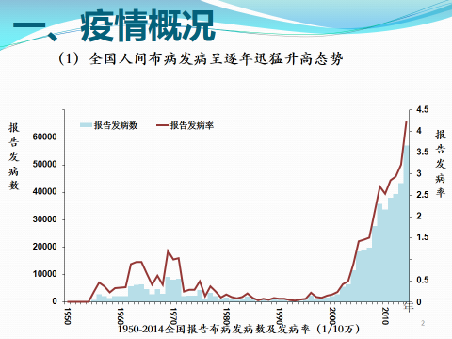

Slide 15
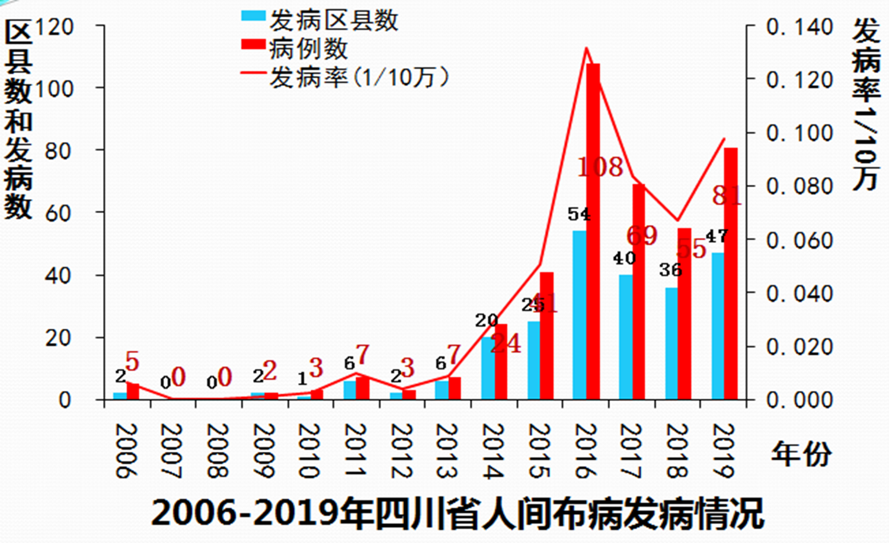
四川省疫情发病情况

Slide 16
自贡市布病疫情

Slide 17
基本情况
 | 病例数 | 隐性感染者 | 均值-发病至确诊时长（天） | 中位数-发病至确诊时长（天）
发病时间（年）
2016 | 4 | 2 | 90.5 | 50.0
2017 | 8 | 0 | 37.9 | 33.0
2018 | 7 | 1 | 41.0 | 30.0
2019 | 16 | 0 | 45.1 | 23.5
2020 | 5 | 2 | 44.8 | 35.0
2021 | 4 | 7 | 16.3 | 13.5
职业
奶粉 | 2 | 0 | 65.0 | 65.0
屠宰 | 9 | 6 | 57.7 | 31.0
养殖 | 15 | 5 | 57.2 | 30
餐馆生肉加工 | 10 | 1 | 36.1 | 30
消费（食用/加工） | 2 | 0 | 27.5 | 27.5
食用羊肉汤 | 4 | 0 | 21.8 | 20.0
不明 | 2 | 0 | 15 | 15.0
合计 | 44 | 12 | 46.4 | 33.0

Slide 18
个案病例
案例1.富顺县某个体养殖户在畜牧部门秋季传染病防控监测时，发现其饲养黑山羊布病检测为阳性，遂立即将该情况告知当地疾控中心，当天下午疾控中心工作人员对该养殖户及周边共同暴露者进行采样，与此同时畜牧部门对周边养殖户养殖山羊进行检测，经实验室检测发现该养殖户男主人试管滴度实验（SAT）为阳性（≥1:100），患者已及时到传染病院进行积极治疗。此为本地区第一例从阳性动物中追踪到职业人群阳性。

Slide 19
聚集性布病疫情
案例2.贡井区某奶牛场存在多人血清学阳性，遂联合畜牧部门针对该奶牛场动物来源、牛奶加工工艺及销售情况进行追踪。我中心联合畜牧部门对全场200多头存栏奶牛进行布病检测，发现1头奶牛呈阳性（数月前由奶农自行从外地购入，购入后奶牛生病产奶量及奶质均不符合该公司要求），产奶及奶制品由数家奶农自行食用，遂造成此奶牛场数人检测布病血清学抗体呈阳性，同时畜牧部门按照相关规定对该奶牛进行无害化处理。

Slide 20
3.结果-自贡市布病暴发疫情重点人群筛查情况
时间 | 事件 | 可能暴发原因 | 暴发模式 | 医院报告 | 主动筛查
 |  |  |  |  | 筛查人数 | 阳性数（率） | 潜伏期内复阳数
2016 | 某羊养殖场布病暴发疫情 | 外地引种 | 家庭散养 | 1 | 33 | 2 （6.06%） | 0
2019 | 某羊肉汤馆关联布病暴发疫情 | 食用未煮熟羊肉 | 散发 | 4 | 10 | 1（10.00%） | 0
2020 | 某羊中转站布病暴发疫情 | 养殖+餐馆 | 中转站+餐馆 | 1 | 6 | 4（66.67%） | 1
2021 | 某集中屠宰场布病暴发疫情 | 养殖+屠宰 | 家庭散养+屠宰场 | 1 | 26 | 6（23.08%） | 1
合计 |  | - |  | 7 | 75 | 13（17.33%） | 2

Slide 22
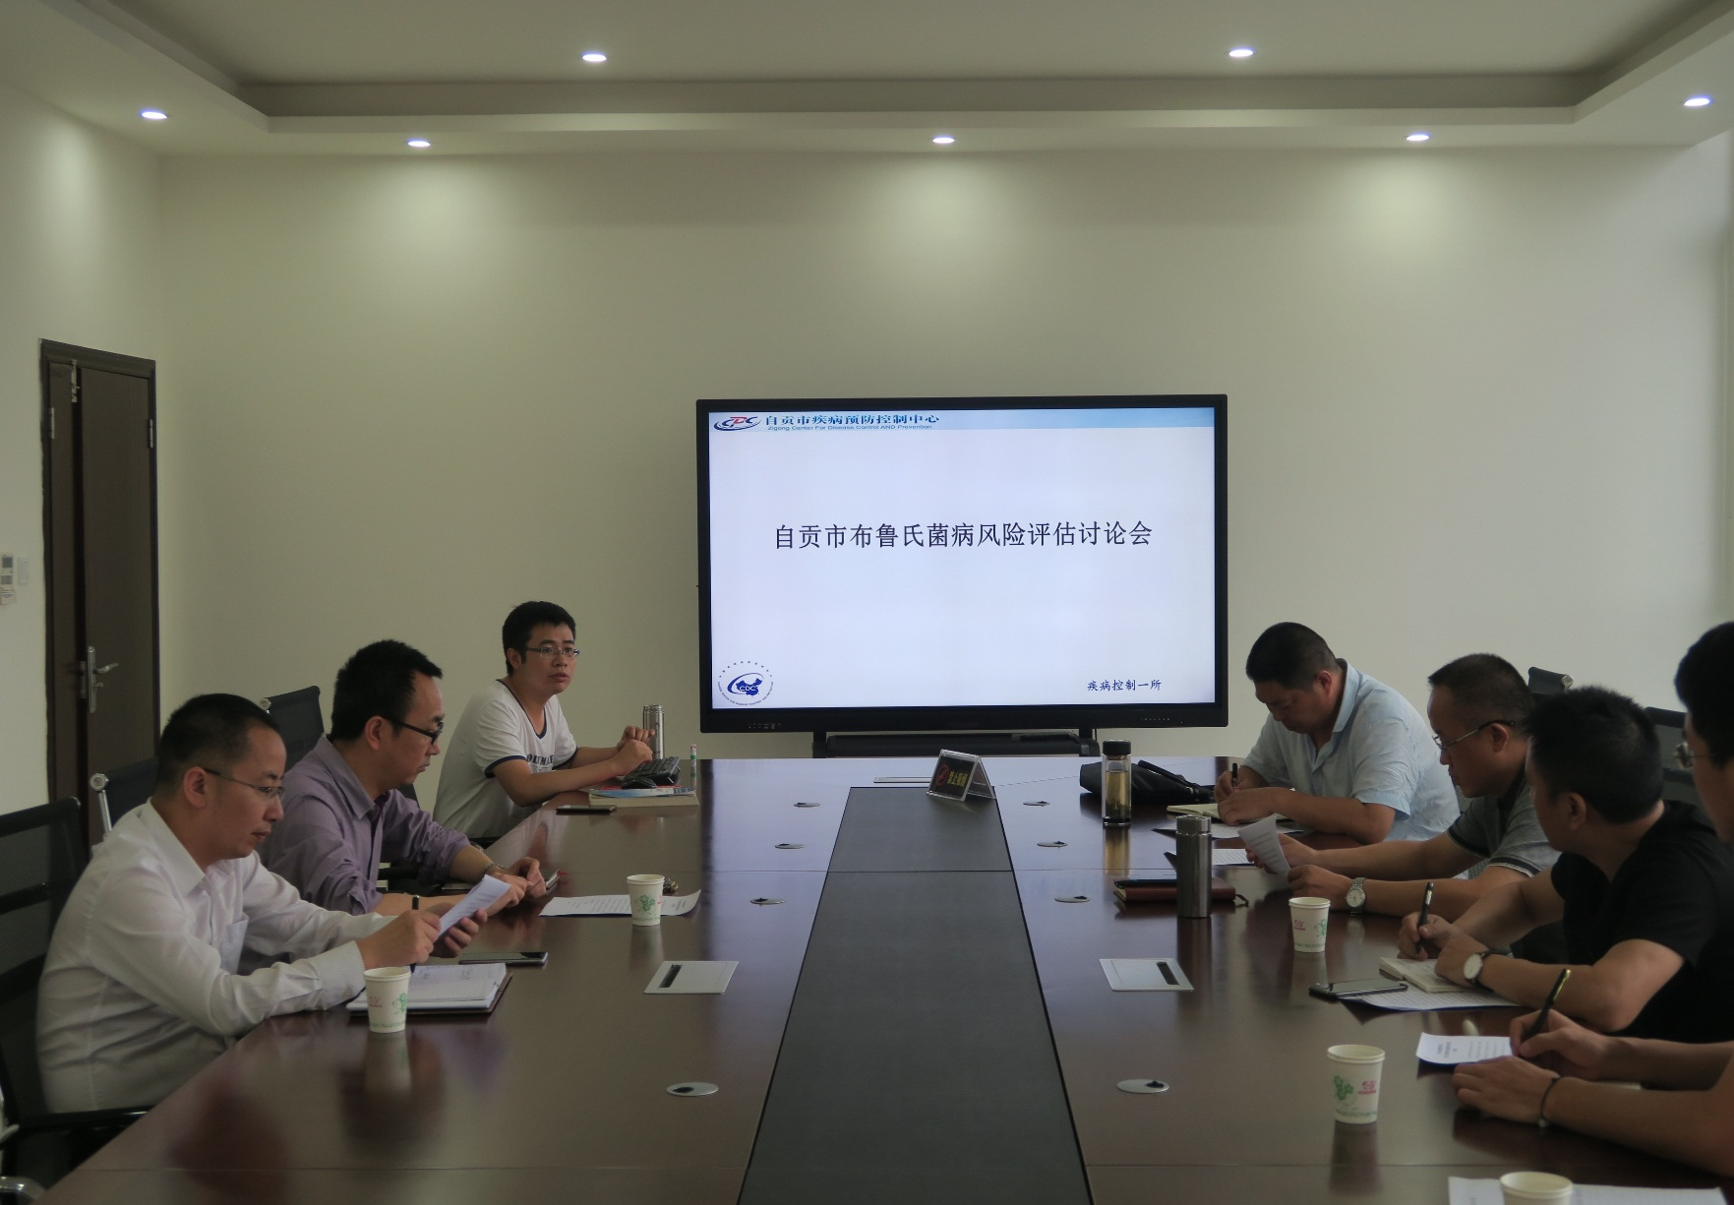
疫控
疾控
农牧局
卫计委
食药局

Slide 23
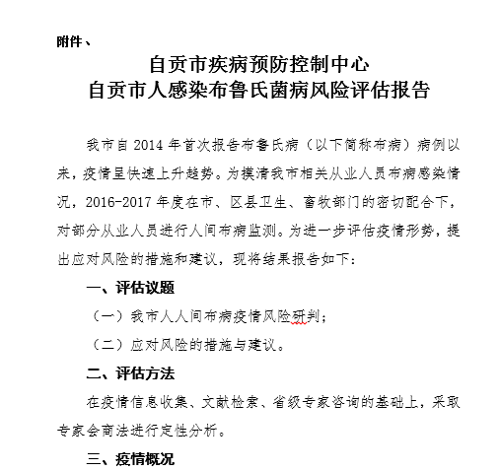
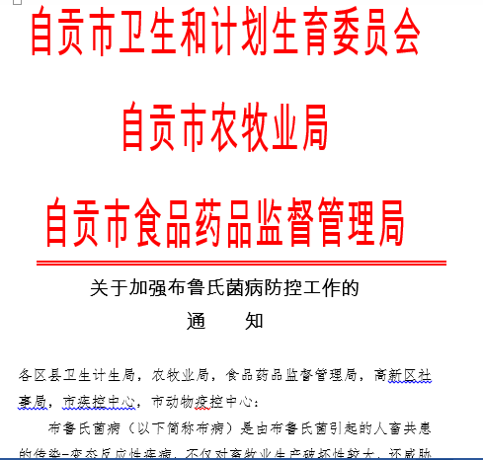
风险评估及文件

Slide 24
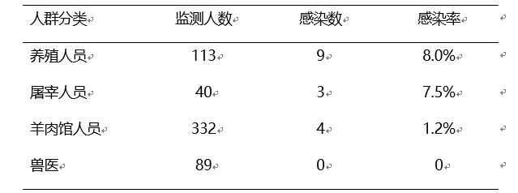
自贡市从业人员布病感染情况

Slide 25
 |  | 总数(N =242) |  |  | 养殖人员（N =113) |  |  | 屠宰相关(N=40) |  |  | 兽医(N=89)
 |  | 人数 | 阳性数/ 阳性率 |  | 人数 | 阳性数/ 阳性率 |  | 人数 | 阳性数/ 阳性率 |  | 人数 | 阳性数/ 阳性率
男 |  | 190 | 10/5.3% |  | 70 | 7/10.0% |  | 36 | 3/8.33% |  | 84 | 0/0.0%
女 |  | 52 | 2/3.8% |  | 43 | 2/4.7% |  | 4 | 0/0.0% |  | 5 | 0/0.0%
年龄
20~40 | 65 |  |  | 5/7.7% | 30 |  | 3/10.0% | 13 |  | 2/15.4% | 22 |  | 0/0.0%
41~60 | 149 |  |  | 7/4.7% | 69 |  | 6/8.7% | 27 |  | 1/3.7% | 53 |  | 0/0.0%
61~ | 28 |  |  | 0/0.0% | 14 |  | 0/0.0% | 0 |  | 0.0 | 14 |  | 0/0.0%
工作年限
＜1 | 20 |  |  | 2/10.0% | 7 |  | 1/14.3% | 7 |  | 1/14.3% | 6 |  | 0/0.0%
1~2 | 49 |  |  | 0/0.0% | 33 |  | 0/0.0% | 10 |  | 0/0.0% | 6 |  | 0/0.0%
3~5 | 55 |  |  | 3/5.5% | 40 |  | 1/14.3% | 6 |  | 2/33.3% | 9 |  | 0/0.0%
＞5 | 118 |  |  | 7/5.9% | 33 |  | 7/21.2% | 17 |  | 0/0.0% | 68 |  | 0/0.0%

Slide 26
调查对象基本情况和血清学检测结果统计表
特征 | 人数 |  |  | 虎红平板阳性 |  | SAT≥1:100
 | 人数 |  | 比例 | 人数 | 比例 | 人数 | 比例
合计 | 332 |  | - | 16 | 4.82% | 4 | 1.2%
承担工作
屠宰和生肉加工 |  | 67 | 20.18% | 6 | 8.96% | 4 | 5.97%
生肉加工 |  | 198 | 59.64% | 9 | 4.55% | 0 | 0.0%
其他打杂 |  | 23 | 6.93% | 1 | 4.35% | 0 | 0.0%
熟食加工 |  | 44 | 13.25% | 0 | 0.0% | 0 | 0.0%

Slide 27
从业人员危险因素
可能危险因素 | 感染率（%） | 暴露人数 |  | 暴露百分比（%） |  | OR（95%CI)
 |  | 病例组(n=16) | 对照组(n=316) | 病例组 | 对照组
承担工作
屠宰和生肉加工 | 8.96 | 6 | 61 | 37.50 | 19.30 | 2.51（0.88-7.17）
仅生肉加工 | 4.55 | 9 | 189 | 56.25 | 59.81 | 0.86（0.31-2.38）
其他打杂 | 4.35 | 1 | 22 | 6.25 | 6.96 | 0.89（0.11-7.06）
仅熟食加工 | 0.00 | 0 | 44 | 0.00 | 13.92% | -
从业时间（趋势卡方分析）
＜1年 | 2.27 | 1 | 43 | 6.25 | 13.61 | 10.12（P＜0.01）
1~5年 | 1.97 | 3 | 149 | 18.75 | 47.15
6~10年 | 4.94 | 4 | 77 | 25.00 | 24.37
＞10年 | 14.55 | 8 | 47 | 50.00 | 14.87

Slide 28
血清学阳性病例追踪
经随访和健康告知，在初筛2周后对初筛阳性者中15人后做了复查（1人已外出打工未复查，此人首次检测抗体滴度＜1:100）
  实验滴度≥1:100者中2名出现症状，被医疗机构确诊为布病病例
  其余2人及11名抗体滴度＜1:100者在健康监护过程中未发病，第二次检测抗体滴度未见明显升高

Slide 29
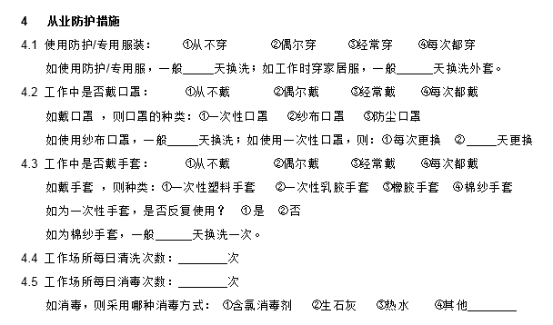
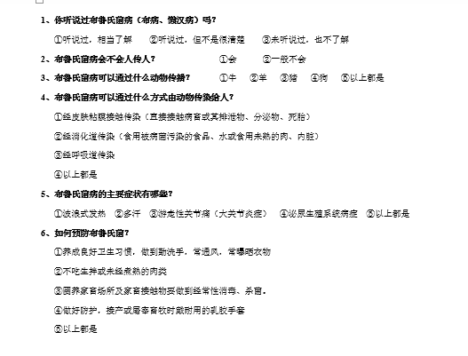
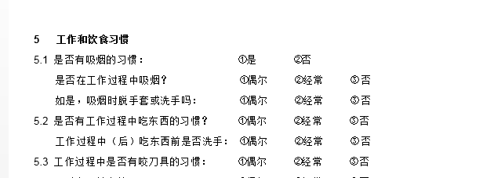
布病相关知识问卷

Slide 30
调查项 | 养殖人员（n=113） | 屠宰人员（n=40） | 羊肉馆人员（n=332） | 兽医（n=89）
知识知晓
听说过布病 | 30.09% | 5% | 14% | 64.04%
知道布病不会人传人 | 11.50% | 2.50% | 9.34% | 24.72%
布病传播动物选择正确 | 5.31% | 2.50% | 1% | 13.48%
布病传播方式选择正确 | 7.08% | 0% | 1.51% | 32.58%
布病主要症状选择正确 | 7.96% | 2.50% | 3% | 20.22%
布病预防措施选择正确 | 10.62% | 5.00% | 9.34% | 46.07%
平均得分 | 0.73 | 0.18 | 0.31 | 2.01
个人防护措施
使用防护/专用服装 | 46.90% | 7.50% | 59% | 20.22%
工作中戴口罩 | 13.27% | 2.50% | 29.52% | 20.22%
工作中戴手套 | 14.16% | 5% | 35% | 25.84%
平均得分 | 0.74 | 0.15 | 1.23 | 0.66

Slide 31
防护措施及知识
问题 | 餐饮从业人员（n=332）
 | 人数 | 构成比（%）
知识知晓
听说过布病 | 46 | 13.86
知道布病不会人传人 | 31 | 9.34
布病传播动物选择正确 | 4 | 1.2
布病传播方式选择正确 | 5 | 1.51
布病主要症状选择正确 | 9 | 2.71
布病预防措施选择正确 | 31 | 9.34
平均得分 | 0.38
个人防护措施
使用防护/专用服装 | 195 | 58.73
工作中戴口罩 | 98 | 29.52
工作中戴手套 | 115 | 34.64
平均得分 | 1.23

Slide 32
防护措施

Slide 33
从业人员筛查及危险因素分析

Slide 34
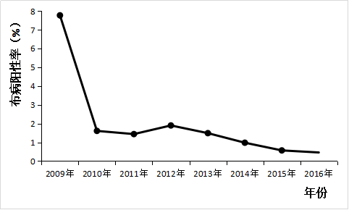
畜间疫情
通过近十年的不断总结与努力，我省畜间布病总体呈阳性率下降趋势，但部分地区畜间疫情依然严重。

Slide 35
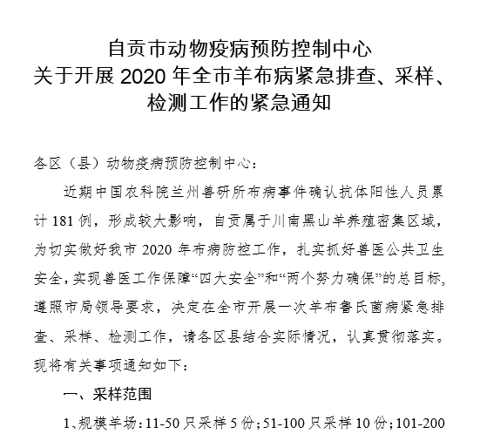
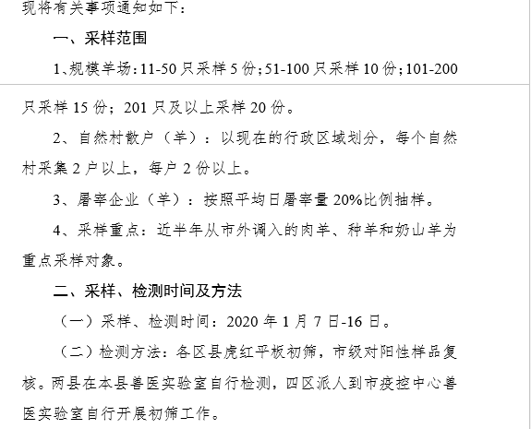
畜间布病监测（畜牧部门）

Slide 36

3.结果-动物疫情调查
时间 | 事件 | 动物来源 | 筛查数（只） | 阳性数 | 阳性率（%）
2016年 | 某羊养殖场布病暴发疫情 | 山东引种 | 37 | 9 | 24.32
2019年 | 某羊肉汤馆关联布病暴发疫情 | 本省外地+本地山羊 | - | - | -
2020年 | 某羊中转站布病暴发疫情 | 外省+本地山羊 | 72 | 10 | 13.89
2021年 | 某集中屠宰场布病暴发疫情 | 外省+本地山羊 | 5 | 0 | 0
合计 |  | - | 114 | 19 | 16.67

Slide 37
畜间布病监测（畜牧部门）
各区县于2020年1月7日-13日按按要求对规模羊场、自然村散养户、屠宰企业，重点以近半年从市外调入的肉羊、种羊和奶山羊进行采样。其中大安采样636份、自流井采样247份、贡井采样420份、沿滩采样406份、富顺采样113份、荣县采样2884份、全市共计4706份血清样品。
2020年1月14日大安、自井，1月16日沿滩、贡井到市中心兽医实验室对本区血清学样品进行虎红平板初筛，两县采样后在县级兽医实验室自行检测，筛查结果除自井天马屠宰企业3份阳性结果外，其余检测结果均为阴性。

Slide 38
菌株分离及溯源

Slide 39
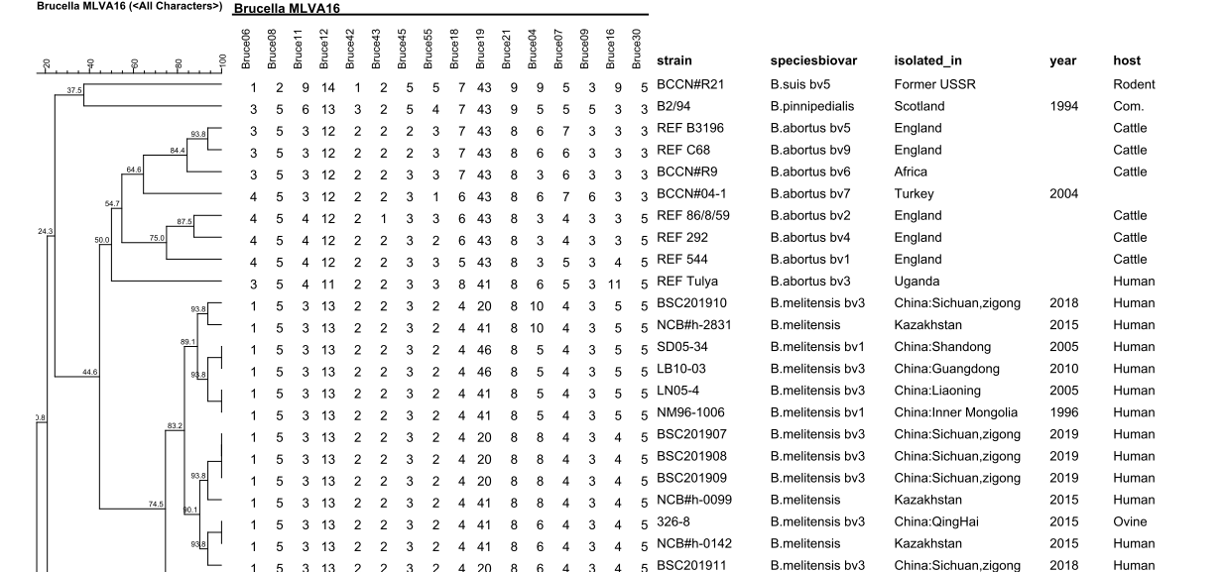
3.结果-溯源分析
与全球标准菌株及国内报道部分菌株进行聚类分析

Slide 40
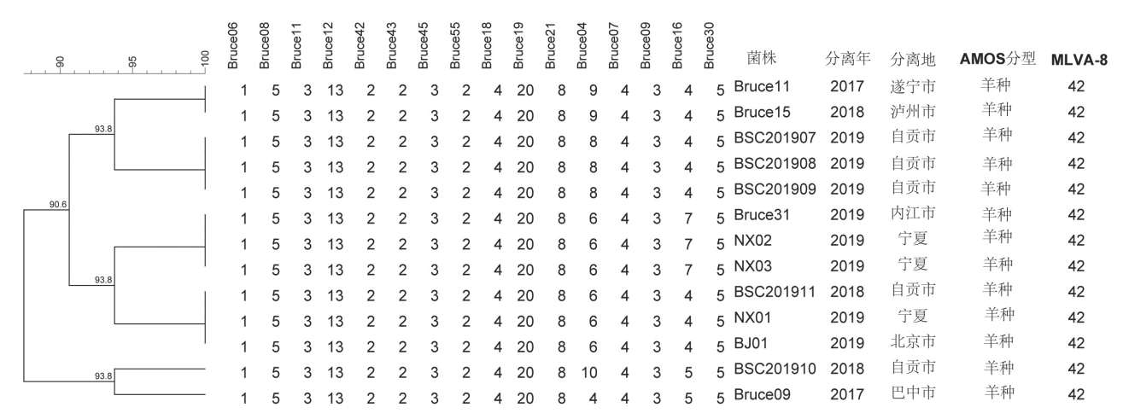
3.结果-溯源分析
与近期四川省及国内报道部分菌株进行聚类分析
参考文献：李文博,周汉洪,闫国栋等.2015—2019年四川省布鲁氏菌多位点可变数目串联重复序列基因分型研究[J/OL].疾病监测

Slide 41
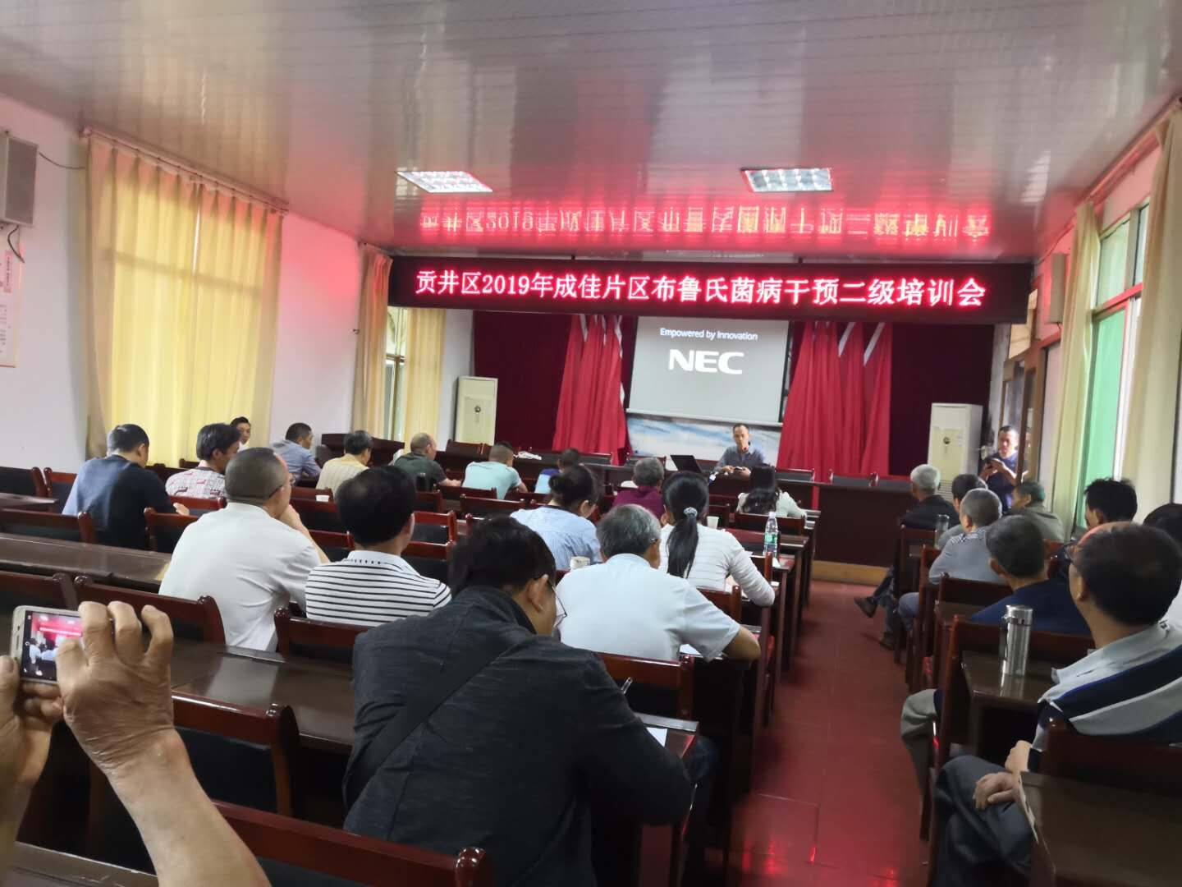
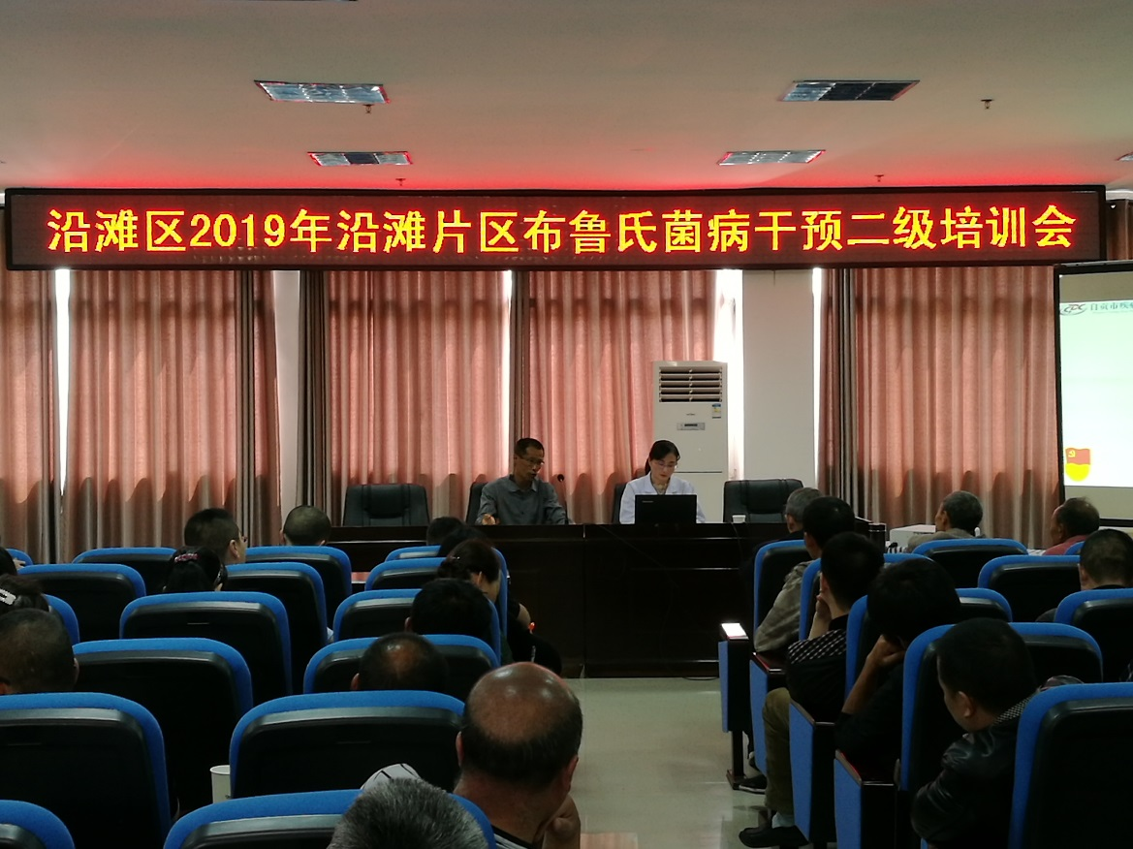
健康教育

Slide 42
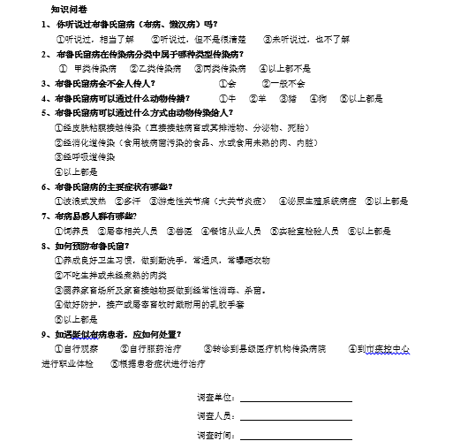
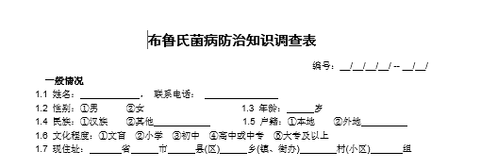
干预效果-测试

Slide 43
干预效果评价

Slide 44
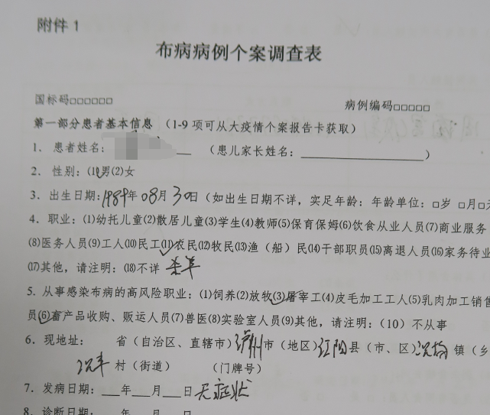
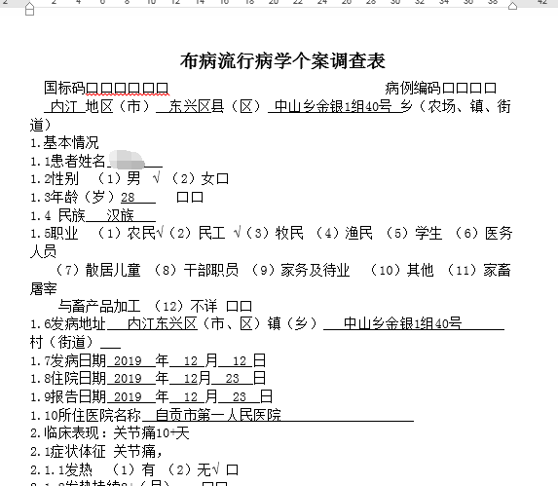
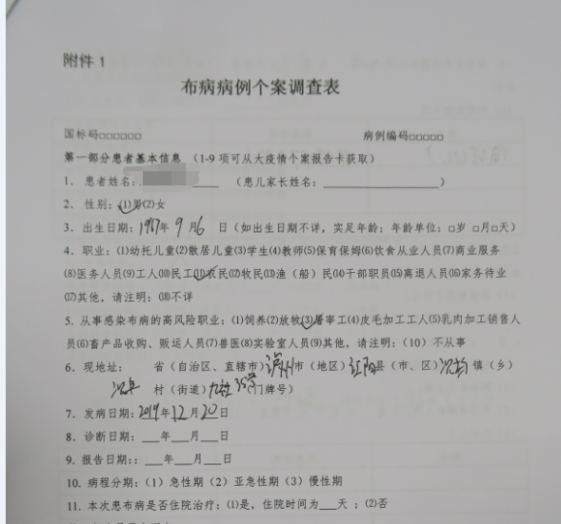
人群干预之后

Slide 45
4.讨论
布病疫情大部分能追溯到外地输入，本地无布病持续传播
暴发疫情呈现“养殖场/中转站、集中屠宰点”为中心，向散养户、餐馆加工人员及消费者蔓延
疫情处置过程中发现大量处于潜伏期感染者，病例和病畜发现率远高于日常监测水平

Slide 46
5.工作建议
将羊中转站/集中屠宰点作为重点场所强化管理，严格查验检疫证明并定期检疫
定期对从业人员进行健康宣传，落实环境卫生和个人防护
定期开展重点从业人员布病筛查（建议将布病纳入职业人群定期体检项目）

Slide 47
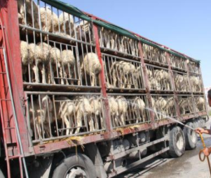
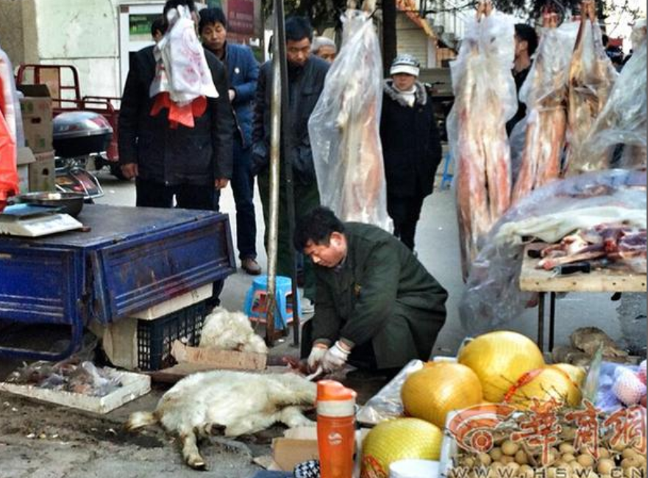
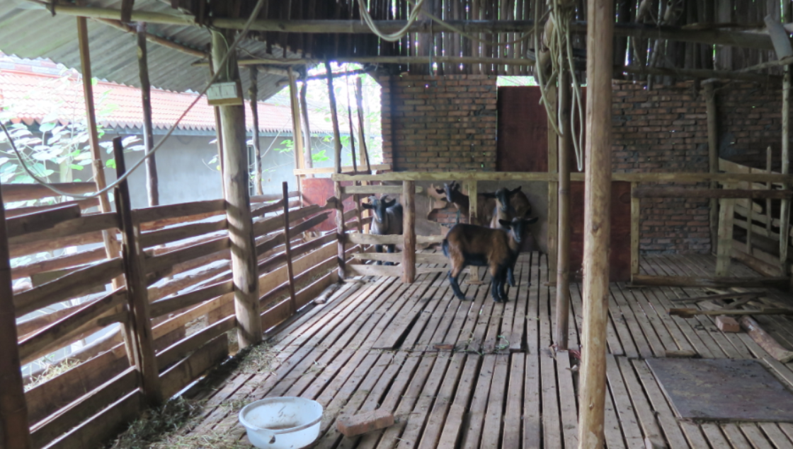
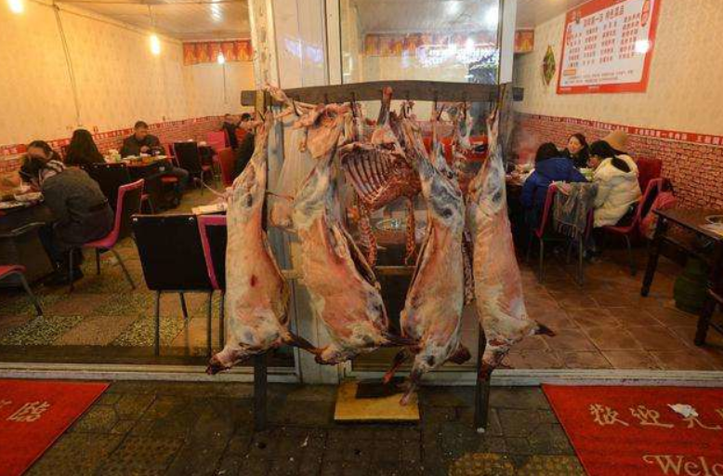
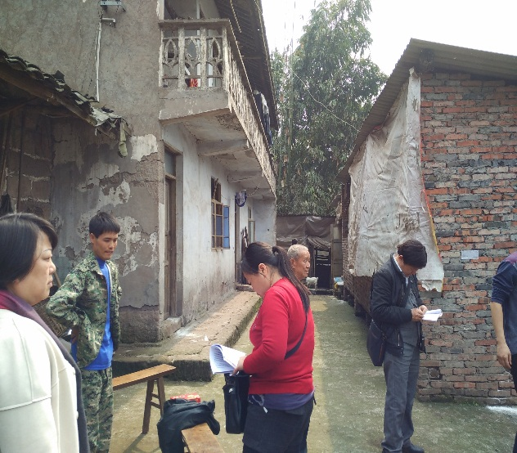
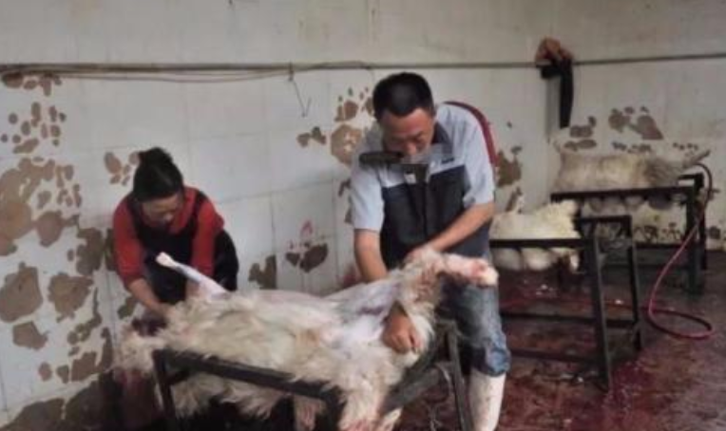
羊来源和屠宰流程调查
当街屠宰
牧区运入
中转储存
批发商提供场所屠宰
本地收购

Slide 48
传染源控制
地区分类 | 防控策略
一类地区 | 免疫接种为主
二类地区 | 监测净化为主
三类地区 | 风险防范为主
1.全国范围内，种畜禁止免疫，实施监测净化
2.奶牛原则上不免疫，检测和扑杀为主
3.各地实施牛羊“规模养殖（AIAO-all in all out)，集中屠宰，冷链流通，并线上市”

Slide 49
人间布病防治措施
疫情监测
疫情调查处置
高危人群行为干预
高危人群筛查-定期对相关从业人员进行健康体检及职业病筛查
病例规范治疗-自贡市第一人民医院板仓分院为我市指定布病治疗单位

Slide 50
布病的防控策略
卫生部门-农业部门-食药监部门联防联控
控制动物疫情：检疫-捕杀-免疫
对牲畜进行检疫（尤其是外地引种，本地贩卖），对病畜进行捕杀和无害化处理，健康牲畜进行免疫接种。
控制人间疫情：
-早发现：开展健康教育，对重点职业人群和个体养殖户/个人屠宰户，羊肉餐馆相关从业人员进行行为干预，提高就医意识，促进及时就医
-早治疗：及早治疗，急性期治愈率高
-早处理：出现人间疫情联合动物防疫部门处理染疫动物和动物制品，防治感染更多人

Slide 51
谢谢

